Slide 1
«День до дедлайна»
Рогожина дарья и степанова мария

Slide 2
Идея проекта:
Мы решили выбрать новеллу как наш проект, потому что мы сами любим новеллы и нам было интересно ее строение изнутри. Так же новелла соединяет в себе несколько разных видов работы, которые включают в себя кодинг, рисование и обработку фотографий. Мы раньше работали с подобными задачами, поэтому мы склонились к выбору графической новеллы.
В основу сюжета и места действия мы взяли то, что нам близко, и где мы можем ориентироваться – айти-куб. Так же было интересно проработать предполагаемого «маскота», которым является ассистент, этого места.

Slide 3
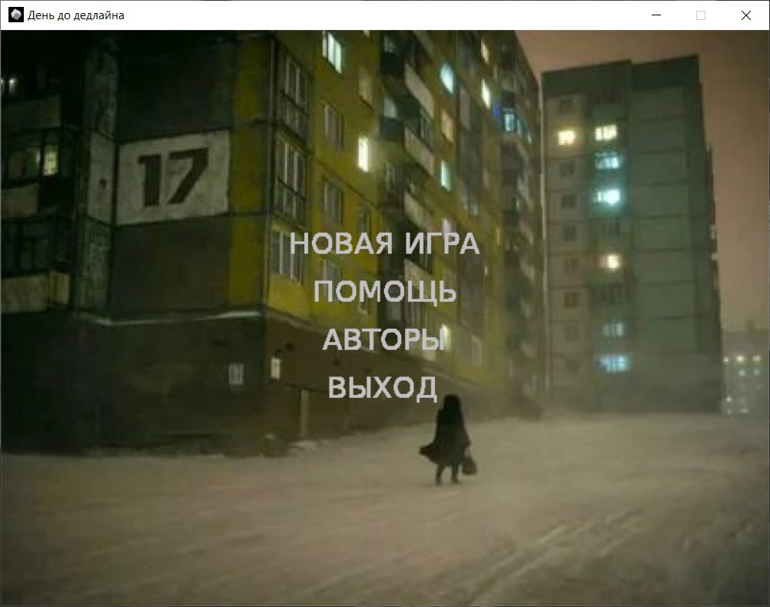
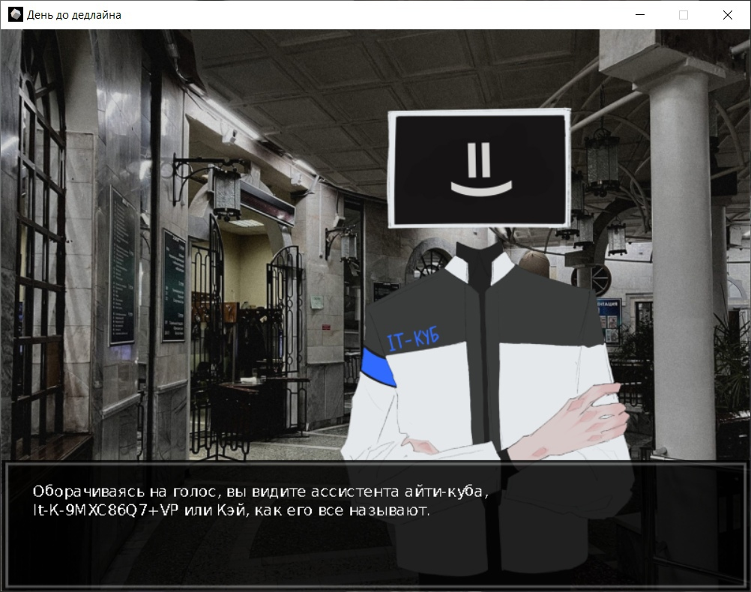
Описание реализации:
Структура проекта:
class Sprite (размещение персонажей)
class Fon (размещение фона)
class Menu (выборы)
class Dialog (окно диалога и текст в нем)
Технологии, которые были использованы в проекте:
os
PyGame

Slide 4
Итоги работы:
Работа над проектом была интересной, нам понравилось работать с изображениями и продумывать сюжет. Работа в команде также открыла нам больше возможностей и облегчила решение некоторых задач.

